Slide 1

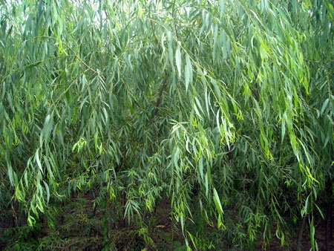
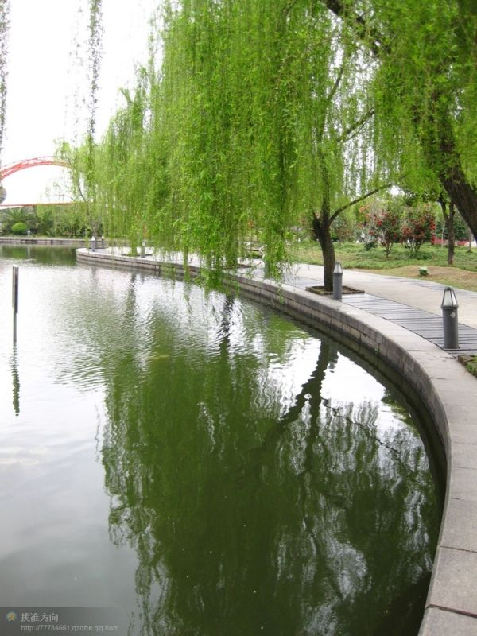
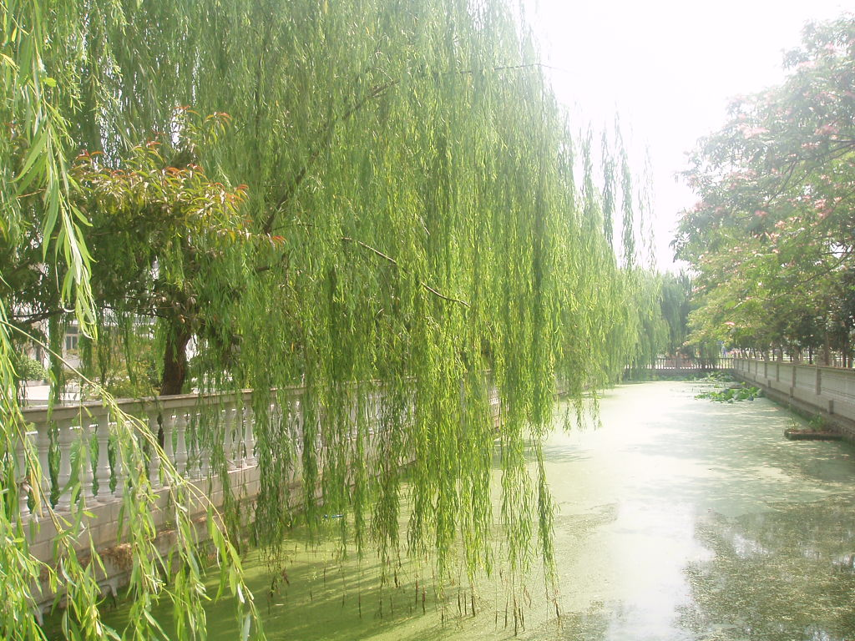

Slide 2
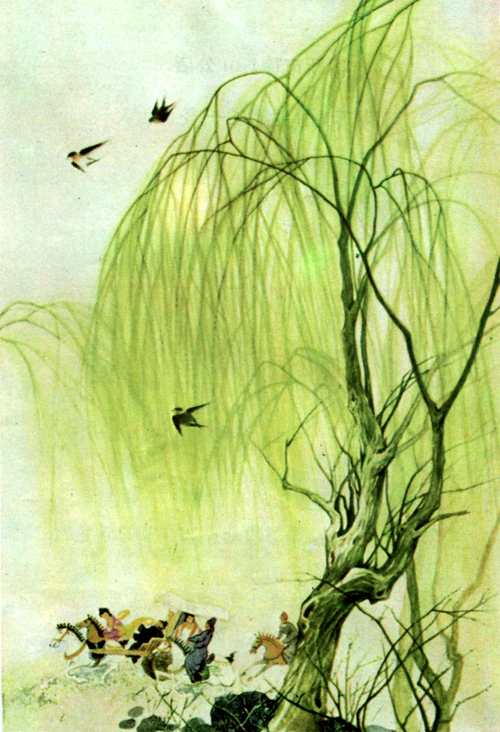
咏 柳 贺知章
贺知章：唐朝诗人
http://mcex.e21.cn/bbs/UPLOADFILE/2004-10/2004102783626778.swf

Slide 3
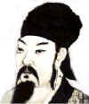
作者介绍
贺知章：唐代诗人、书法家，字季真，少年就以文章出名。他的诗今存在19首，其中写景的诗，文字通俗，意境清新，代表作《回乡偶书》更是妙趣横生，传诵至今。

Slide 4

咏 柳
贺知章
碧玉妆成一树高，
万条垂下绿丝绦。
不知细叶谁裁出，
二月春风似剪刀。

Slide 5
碧玉/妆成/一树高，
万条/垂下/绿丝绦。
不知/细叶/谁裁出，
二月/春风/似剪刀。

Slide 6
咏柳
碧玉妆成一树高，
万条垂下绿丝绦。
不知细叶谁裁出，
二月春风似剪刀。
咏：歌颂、赞美。
咏 柳

Slide 7
咏柳
碧玉妆成一树高，
万条垂下绿丝绦。
不知细叶谁裁出，
二月春风似剪刀。
咏 柳
妆：打扮，装饰。

Slide 8

思考：
这里指柳叶。柳叶的颜色青翠碧绿，就像碧色宝玉一般。
碧玉：
绿丝绦：
绿色的丝带。柳条轻柔，随风拂动，就像绿色的丝带。

Slide 9
高高的柳树，长满碧绿的叶子，
好像是用绿色美玉装扮而成。
无数柳条垂下来，
好像绿色的丝带。

Slide 10
不知细叶谁裁出，
二月春风似剪刀。
这细细的叶子是谁裁剪出来的？
原来是二月春风这把剪刀裁出来的啊！

Slide 11
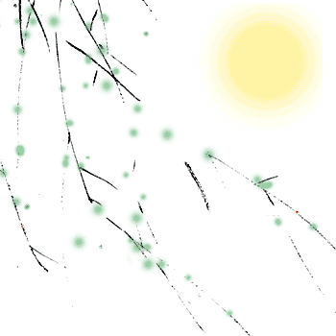
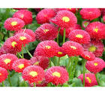
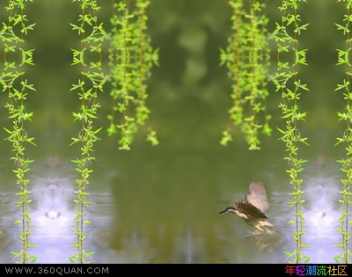
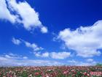
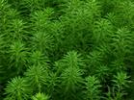
春风还剪出了……
我来说

Slide 12
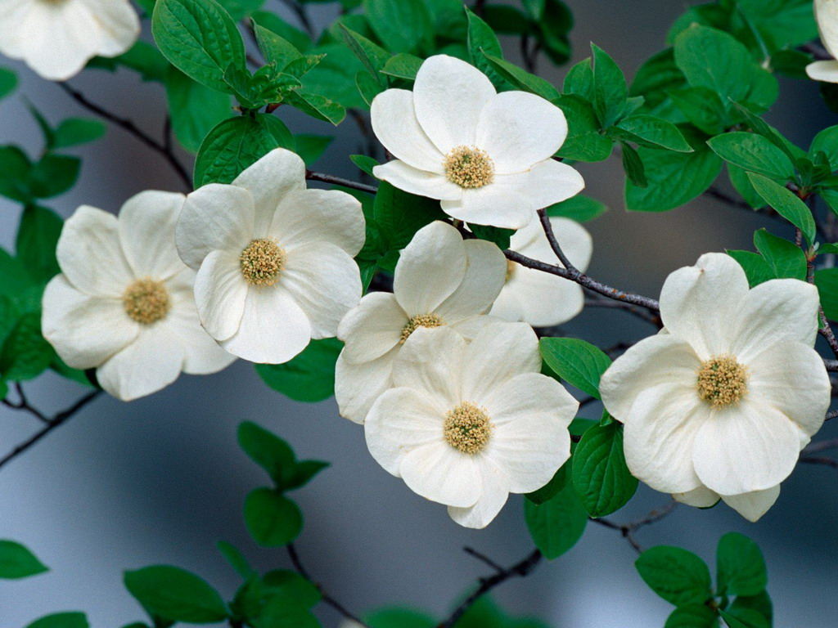

Slide 13
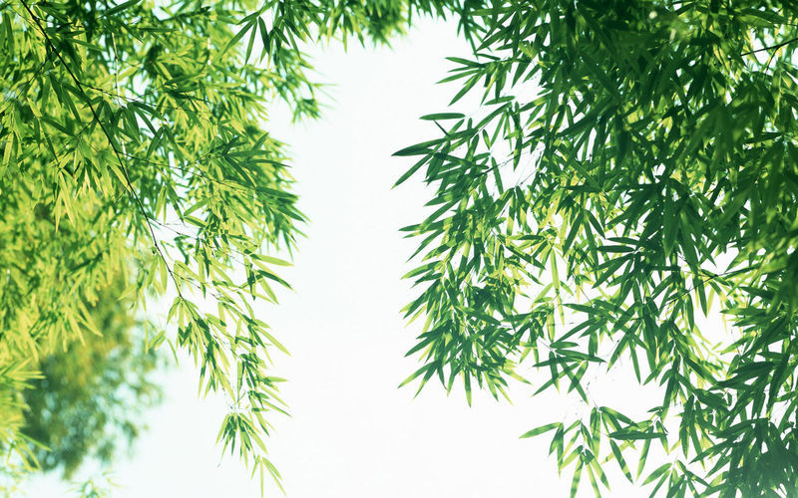

Slide 14
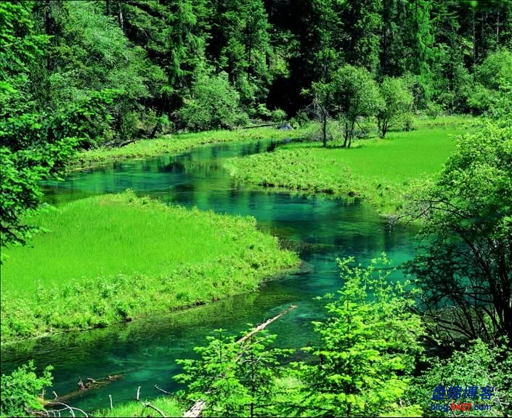

Slide 15
诗意
高高的柳树，长满碧绿的叶子，
好像是用绿色美玉装扮而成。
无数柳条垂下来像是绿色的丝带。
不知道这细细的嫩叶是谁裁出来的？
原来是二月的春风这把剪刀裁出来的啊！

Slide 16
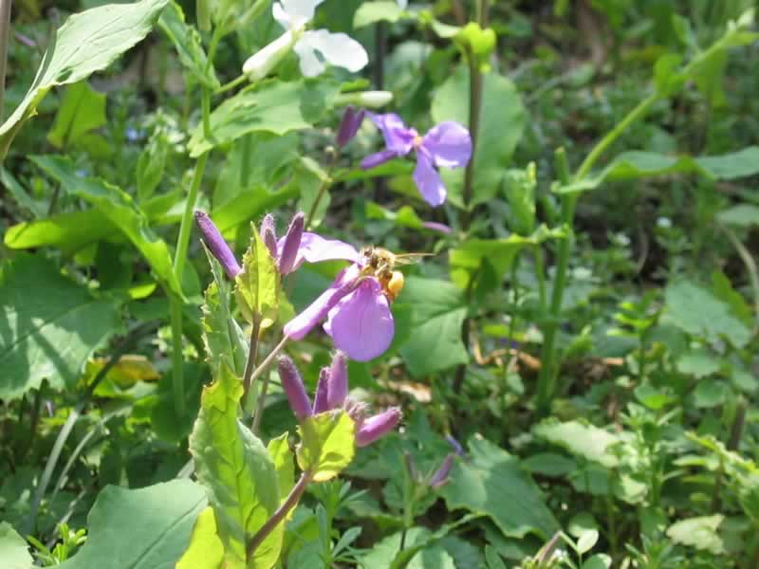
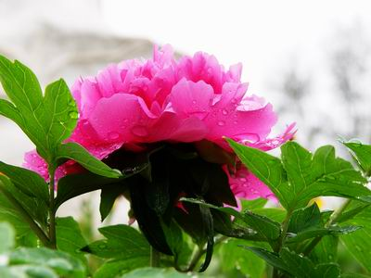
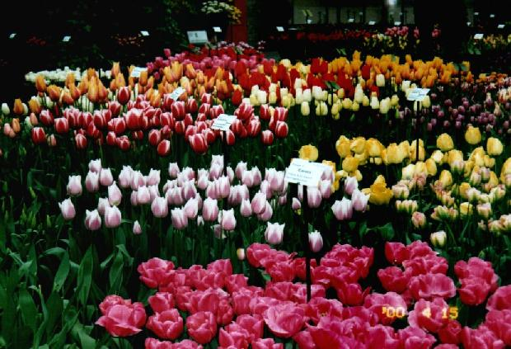
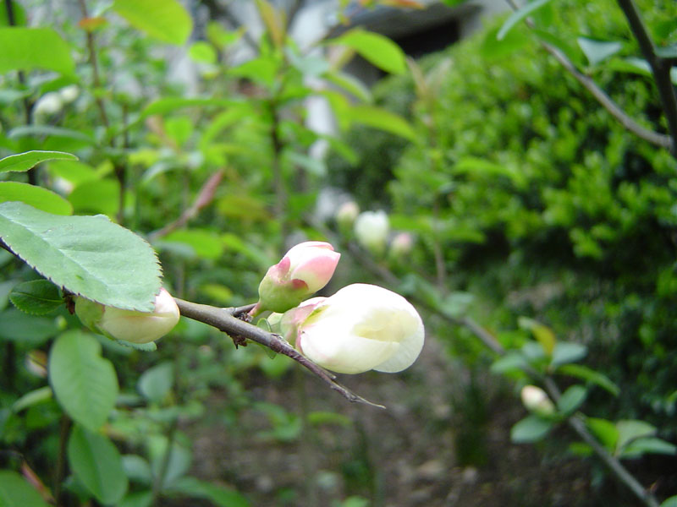
春日
宋·朱熹

Slide 17
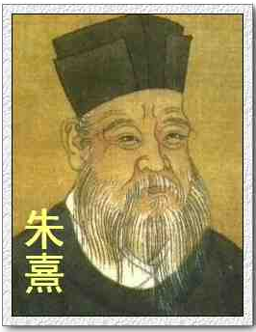
作者简介
朱熹（1130-1200），南宋哲学家、教育家。

Slide 18


春 日
朱熹
放声朗读课文，结合拼音认读生字，要求读准字音，读通句子。
Shèng rì xún fāng sì shuǐ bīn
胜 日 寻 芳 泗 水 滨，
Wú biān guāng jǐng yī shí xīn
无 边 光 景 一 时 新。
děng xián shí dé dōng fēng miàn
等 闲 识 得 东 风 面，
Wàn zǐ qiān hóng zǒng shì chūn
万 紫 千 红 总 是 春。

Slide 19

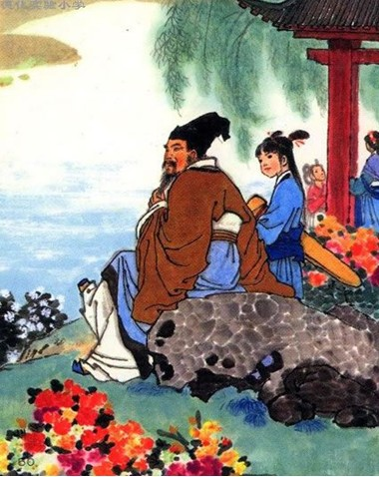
Shèng rì xún fāng sì shuǐ bīn
胜 日 寻 芳 泗 水 滨，
到
天气晴朗的好日子
游览赏玩好风景
水边
一个天气晴朗的
好日子里，作者
到泗水河边游览
赏玩好风景。

Slide 20
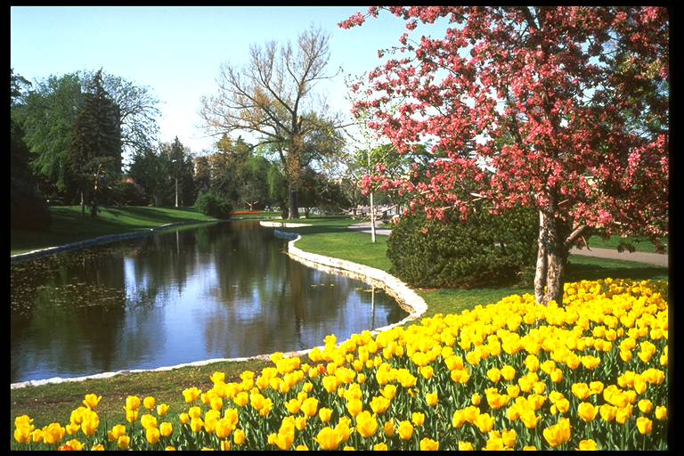
那里风光无限，一时
之间许多新鲜奇丽的
景物映入眼帘。
新鲜奇丽的景物映入眼帘
Wú biān guāng jǐng yī shí xīn
无 边 光 景 一 时 新。
无限的
风光景物
一时之间

Slide 21
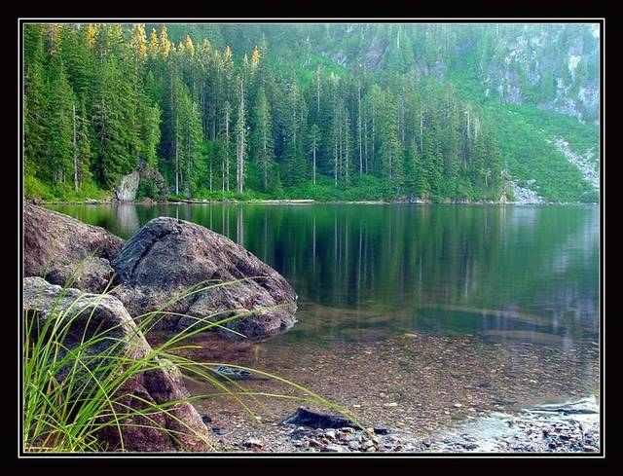
人们
děng xián shí dé dōng fēng miàn
等 闲 识 得 东 风 面，
平常
知道
春风
平常人们只知道有春风

Slide 22
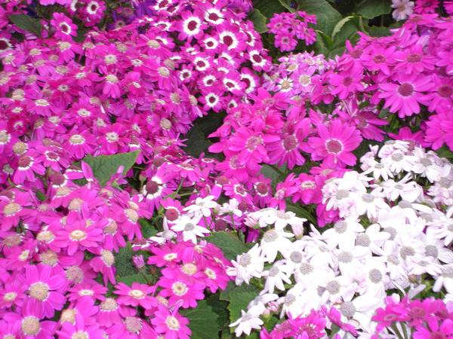
Wàn zǐ qiān hóng zǒng shì chūn
万 紫 千 红 总 是 春。
但只有
百花盛开，万紫千红的时候
真正认识它
但是只有到百花盛开、万紫千红的时候，人们才能真正认识它。

Slide 23

[思考讨论]
“万紫千红”是说春天的什么？能具体说说吗?

Slide 24

诗歌大意：
1一个天气晴朗的好日子里，作者到泗水河边游览
赏玩好风景。
2那里风光无限，一时之间许多新鲜奇丽的景物映入眼帘。
3平常人们只知道有春风
4但是只有到百花盛开、万紫千红的时候，人们才能真正认识它。

Slide 25

一个春光明媚的日子，诗人兴致勃勃来到泗水河畔观赏美景。放眼望去，无限风光，给人焕然一新的感觉。
胜日/寻芳/泗水/滨，
无边/光景/一时/新。
平常人们都知道有春风，但要真正认识它，只有在见到万紫千红的花开景象以后。
等闲/识得/东风/面，
万紫/千红/总是/春。

Slide 26
绝句
(杜甫)
迟日江山丽,
春风花草香.
泥融飞燕子,
沙暖睡鸳鸯。
春晓
(孟浩然)
春眠不觉晓,
处处闻啼鸟.
夜来风雨声,
花落知多少。

Slide 27
春城无处不飞花。——韩愈
红杏枝头春意闹。——宋祁
东方风来满眼春。——李贺
春到人间草木知。——张拭
春色满园关不住，一枝红杏出墙来。——叶绍翁
日出江花红似火，春来江水绿如蓝。——白居易
春风又绿江南岸，明月何时照我还？——王安石
不知细叶谁裁出，二月春风似剪刀。——贺知章
竹外桃花三两枝，春江水暖鸭先知。——苏轼
不须迎向东郊去，春在于门万户中。——卢道悦

Slide 28
描写春天的四字词语
春回大地 春光明媚 春意盎然 春暖花开
春风得意 春风和煦 春风拂面 春风荡漾
春风送暖 春风化雨 春风徐来
春色迷人 春色无边 春色怡人 春色满园
春花烂漫 春桃吐蕊 枯木逢春
春水盈盈 春雨丝丝 春雨绵绵

